Slide 1
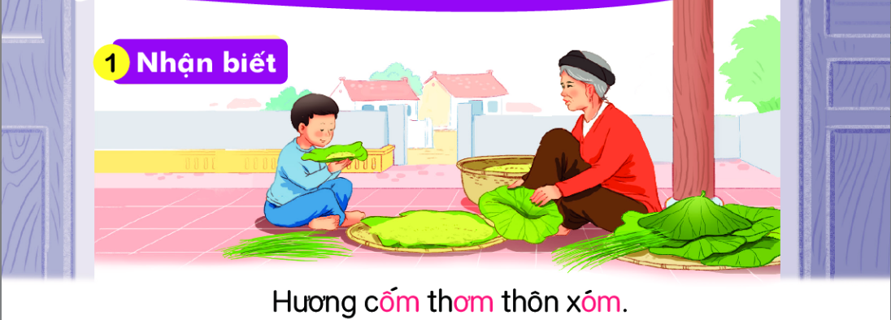


Slide 2



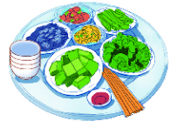
chó đốm
đom đóm
mâm cơm

Slide 3




Slide 4





Slide 5
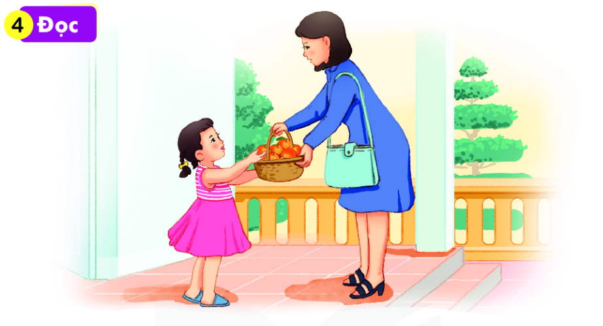

Hôm qua, cô Mơ ở xóm Hạ đến thăm Hà. Cô cho Hà giỏ cam. Hà chọn quả cam to phần bố. Mẹ khen và thơm lên má Hà.

Slide 6

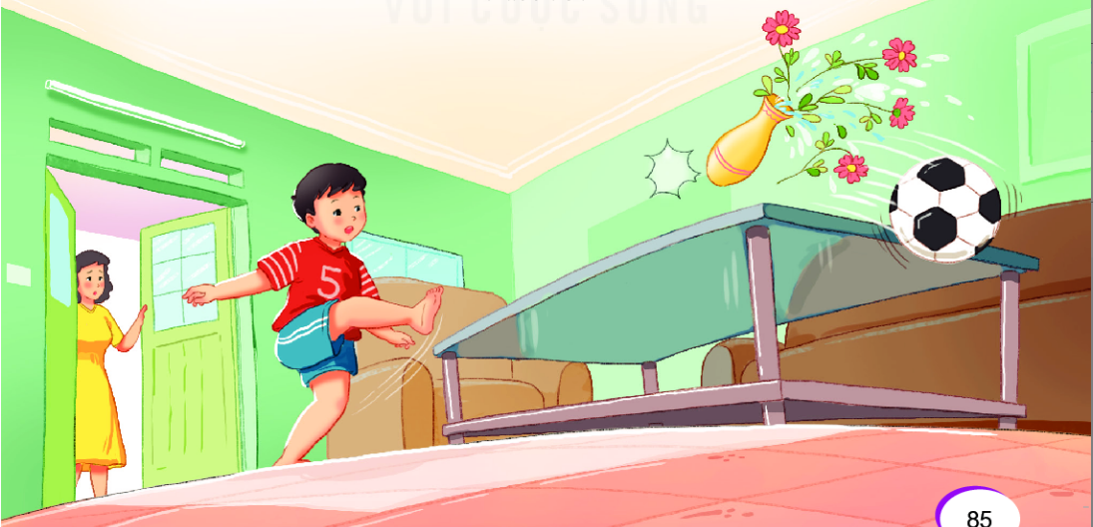
Xin lỗi

